Slide 1
DESCANSO PEDAGÓGICO
Decreto 0277 de 12 de marzo de 2025

Slide 2

¿Qué hace un docente durante el descanso?

Slide 3
¿Qué modifica el decreto 0277 con relación al descanso pedagógico?
Horario de la jornada escolar:
El artículo 2.4.3.1.2 mantiene las intensidades académicas establecidas para la jornada escolar (en la mañana, tarde, o en
jornada única). Adicionalmente, con esta modificación se precisa que de cada periodo de sesenta (60) minutos de asignación académica a docentes, se destinarán cinco (5) minutos para el descanso pedagógico que hace parte del desarrollo curricular.

Slide 4
¿Qué significa descanso pedagógico estudiantil y cómo se incorpora en la jornada?
Se reconoce el descanso pedagógico como una actividad de naturaleza libre para fortalecer el bienestar de las y los estudiantes, cuyos tiempos deberán organizarse de acuerdo con la autonomía escolar.
Este tiempo es una oportunidad para potenciar bienestar de niñas, niños, adolescentes y jóvenes, promover la formación integral, la recreación, el deporte, así como la convivencia pacífica.

Slide 5
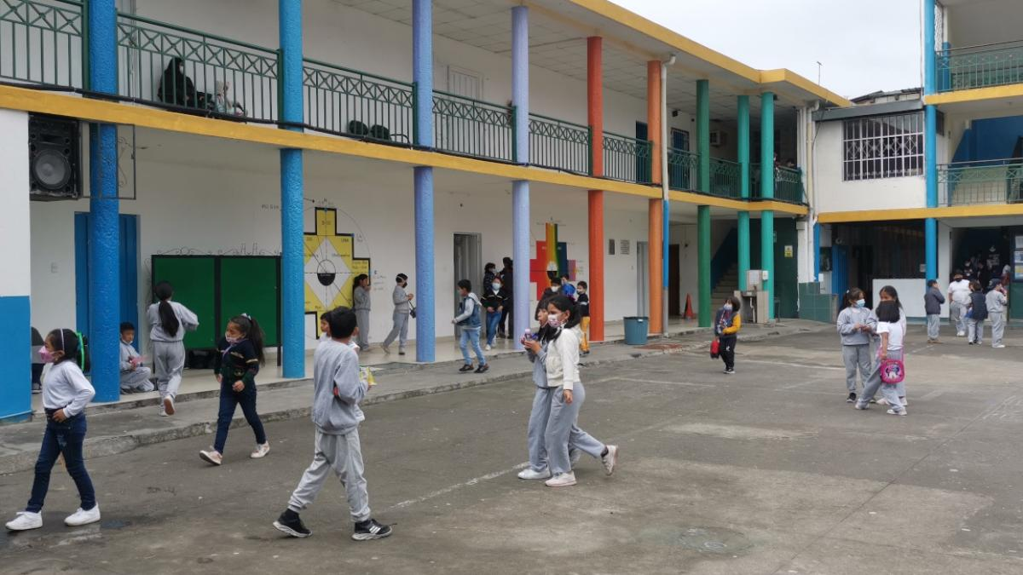
¿Cuál es el objetivo del descanso pedagógico?
El descanso pedagógico tiene el objetivo de incentivar la interacción social entre los estudiantes para desarrollar habilidades interpersonales, resolver conflictos y aprender a través del juego y la convivencia con sus pares; lo anterior, con el acompañamiento de sus docentes.

Slide 6
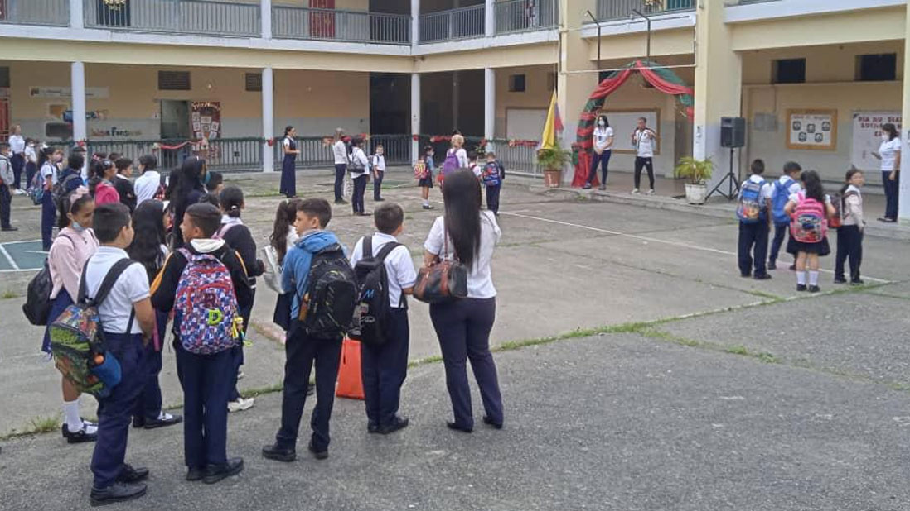
De esta manera, al ser una actividad curricular desarrollada fuera del espacio de las aulas, también hace parte de la asignación académica de los docentes en el marco de la formación de los estudiantes en el aprovechamiento del tiempo libre.

Slide 7
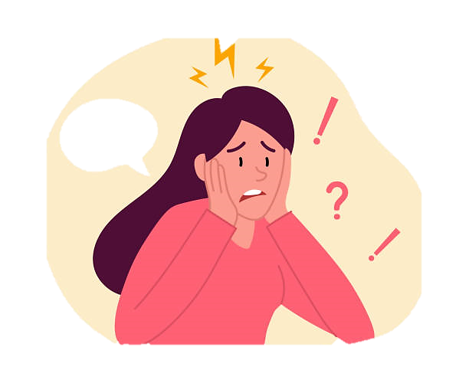
¿El descanso pedagógico obliga la formulación de proyectos para ser realizados por los docentes?
No, el descanso siempre ha sido pedagógico. Los maestros siempre han acompañado a los y las estudiantes durante el descanso. Este acompañamiento ha sido mediado por acciones de sana convivencia, buen uso de los espacios, conservación del medio ambiente, resolución de conflictos, entre otros. El decreto 0277 institucionalizó oficialmente el descanso pedagógico, reconociendo una práctica que ya era común en las instituciones educativas.

Slide 8


Pilas profe…
El descanso pedagógico es para los estudiantes, no una carga para los docentes.
No es un bloque adicional de trabajo ni implica funciones extraordinarias.
Implica solamente el acompañamiento pedagógico.

Slide 9
GRACIAS
Diana Ximena Álvarez Torres
TESORERA
Tel 3004295138

